Slide 1
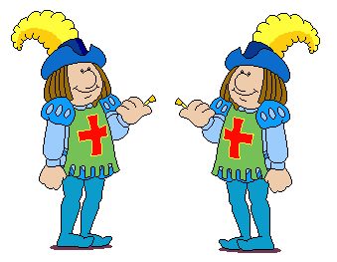
ТЕМА УРОКА:
?

Slide 2
Словарный диктант
Уд..вительный
Л..нивый
Б..да
Ф..милия
Ж..лище
Верш..на
Ч..йка
Ч..десно
Ж..ри
Параш..т

Slide 3
жёлтый жонглёр шёлк шокировать чётко чопорный щёлкнуть трущоба
ПРОЧИТАЙТЕ СЛОВА, ОПРЕДЕЛИТЕ, ЧТО В НИХ ОБЩЕГО
РУБРИКА
«НАБЛЮДАЕМ, РАЗМЫШЛЯЕМ»

Slide 4

тема урока:
Буквы О,Ё после шипящих в корне слова

Slide 5

Моя цель на уроке:
1.Познакомиться с…
2.учиться

Slide 6
Рассмотрите таблицу и сделайте вывод о написании букв о-ё после шипящих в корне слова
Ё О
жёлтый – желтеть жонглёр - …(-)
шёлк – шелка шокировать - …(-)
чёлка – чело чопорный - …(-)
щёлкнуть – щелчок трущоба - …(-)

Slide 7
Вывод:
под ударением в корне слова после шипящего пишем Ё,
если к данному слову можно подобрать проверочное слово
с буквой Е;
пишем О, если проверочного слова нет.

Slide 8
К данным проверочным словам подберите проверяемые слова:
решёта
щётка
расчёска
шёл
жёлоб
решето
щетина
расчесать
шедший
желобок

Slide 9

Словарная работа
«Назовите ласково»
К основам существительных
прибавьте
уменьшительно-ласкательные суффиксы, в полученных словах обозначьте орфограмму.
Образец: Щека – щёчка
Щель, пчела, шерсть, черта, жердь

Slide 10
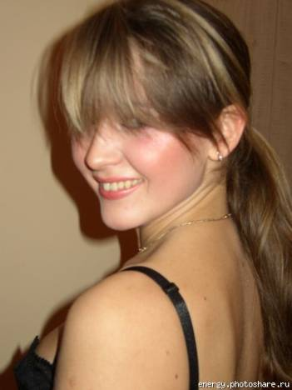
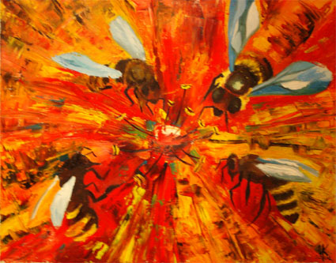
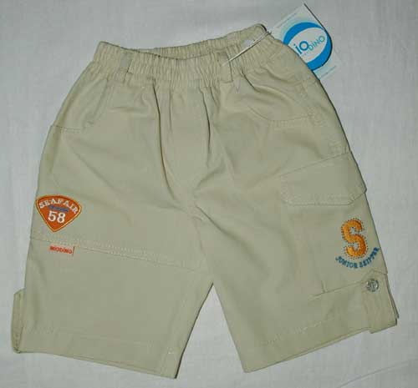
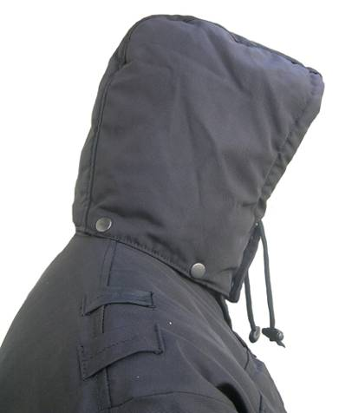
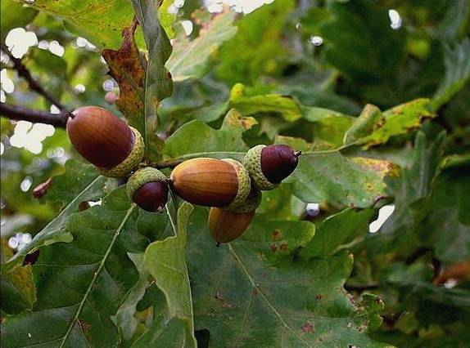
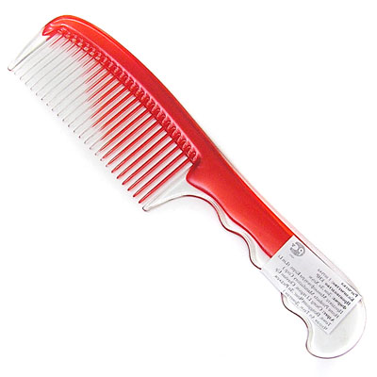
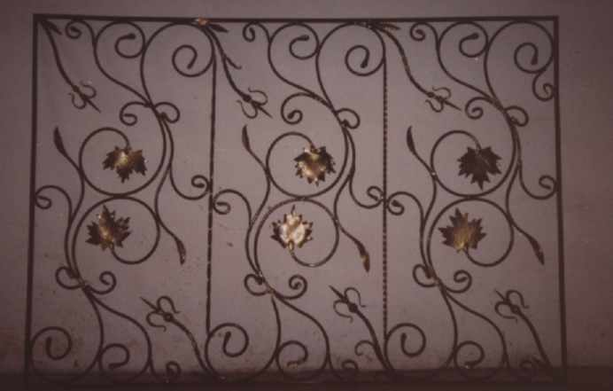
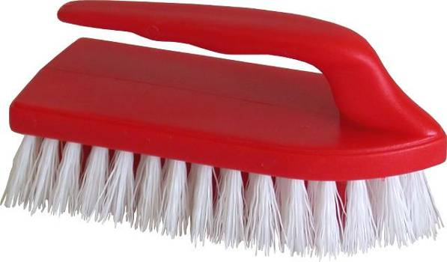
Диктант - молчанка

Slide 11
Проверим диктант
1.Ч..лка, прич..ска
2.Ш..рты
3.Щ..тка
4.Расч..ска
5.Ж..луди
6.Пч..лы
7. Капюш..н
8.Реш..тка

Slide 12

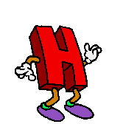


Физ ультми утк

Slide 13

Упражнения для глаз

Slide 14
Работа с учебником
Упр.457

Slide 15
Выполни тест
В каких словах допущена ошибка?
а) жолтый; д) жокей
б) решотка е) шорох
в) чёрный ж) крыжовник
г) жёнглёр з) шопот

Slide 16
Проверь себя
Ответ: а, б, г, з
а) жёлтый; д) жокей
б) решётка е) шорох
в) чёрный ж) крыжовник
г) жонглёр з) шёпот
Жокей – профессиональный наездник на скачках, бегах.
Жонглёр – актер цирка, который искусно подбрасывает несколько предметов.

Slide 17
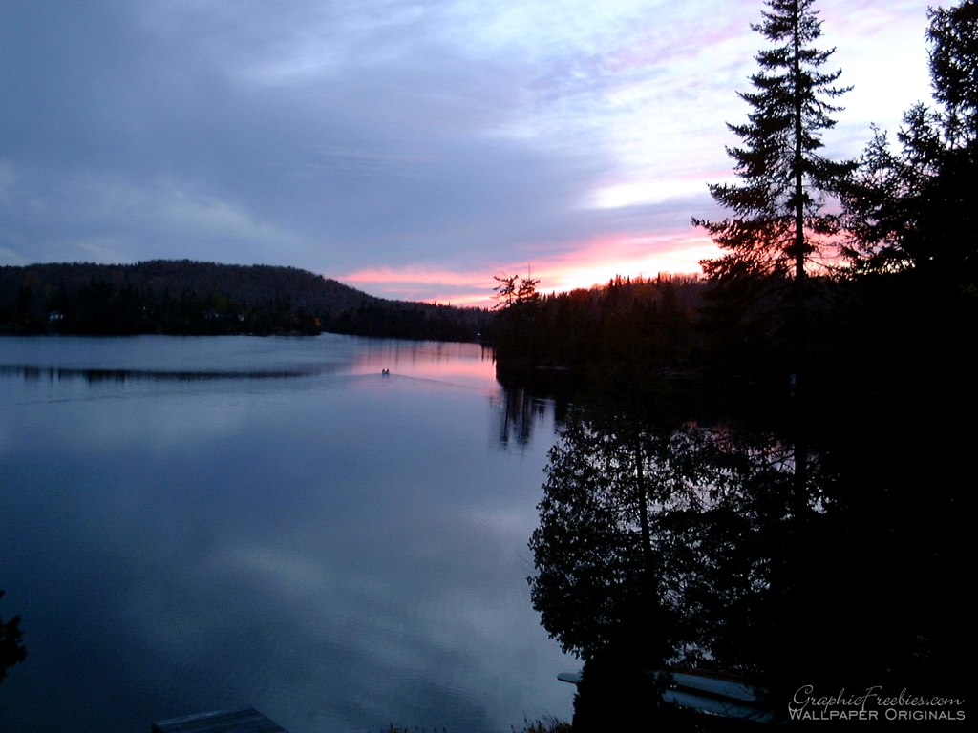
Выполните синтаксический разбор предложения:
Зазвучали шорохи рассвета,
небо слабо начало светлеть.

Slide 18
Подведём итоги урока
1.Какой «сигнал» подсказывает нам ,что в слове орфограмма?
2.От чего зависит выбор орфограммы?
3.Что мы должны знать и уметь ,чтобы пользоваться правилом?

Slide 19

Домашнее задание
Выберите любое задание:
Выучить правило; стр.38 под книжечкой;
Упр.459, 460

Slide 20
До свидания!
Спасибо за урок!

